Slide 1
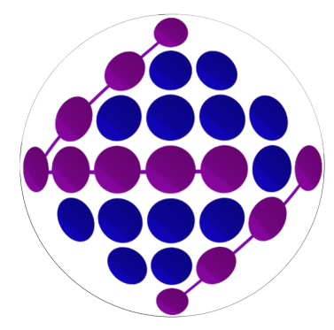

فصل چهارم
پردازش تصویر در OpenCV
شرکت هوش مصنوعی رسا
مدرس : فرید هاشمی نژاد

Slide 2
Scaling, Interpolation, Resizing
جلسه سیزدهم
شرکت هوش مصنوعی رسا
مدرس : فرید هاشمی نژاد

Slide 3
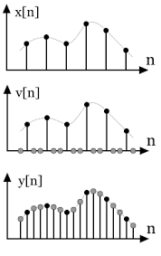
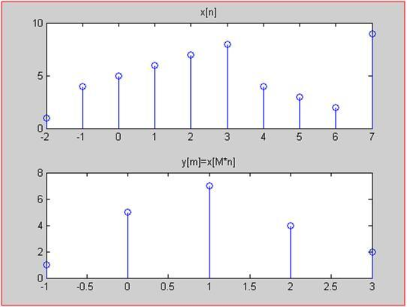
Up & Down Sampling
DOWN SAMPLING
UP SAMPLING

Slide 4
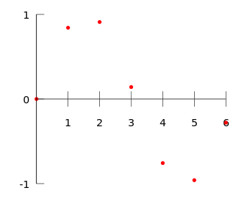
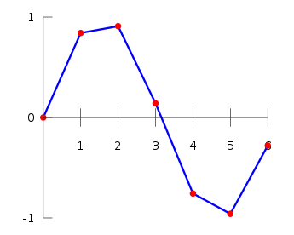
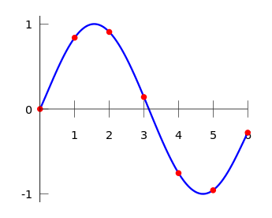
Interpolation
درون یابی
مفهومی در داده های گسسته

Slide 5
Interpolation
CV2.INTER_AREA
CV2.INTER_NEAREST
CV2.INTER_LINEAR
CV2.INTER_CUBIC
CV2.INTER_LANCZOS4
مناسب DOWN SAMPLING
سریع ترین
مناسب UP SAMPLING(پیشفرض)
بهتر از سه روش بالا
بهترین روش

Slide 6
Affine Vs Non Affine
scaling
Non affine or projective
Transform
Homograghy
traslations
rotation

